Slide 3
현장실습 업무 프로세스
No | 구분 | 주체 | 비고
1 | 현장실습 일정 확정 | 역량개발센터 | 학기별
2 | 실습기관 모집 (일정/참여신청서 양식 송부) | 학과 /역량개발센터 | 담당자 이메일
3 | 실습기관 검색 및 지원 (이력서/자기소개서 작성) | 학생 | 현장실습 시스템
4 | 학생 선발 | 실습기관
5 | 전공인정 승인 | 각 학과주임교수 | Udrims
6 | 전공인정 결과 조회 | 학생
7 | 수강신청 | 역량개발센터
8 | 수행점검 | 학과 /역량개발센터 | 학기는 기업방문 계절은 서면점검
9 | 보고서 작성 및 제출 | 학생 | 현장실습 시스템
10 | 출석/기업평가 | 현장실습기관
11 | 성적평가 | 학과주임교수 | Udrims
12 | 학점등재 | 교무팀

Slide 4
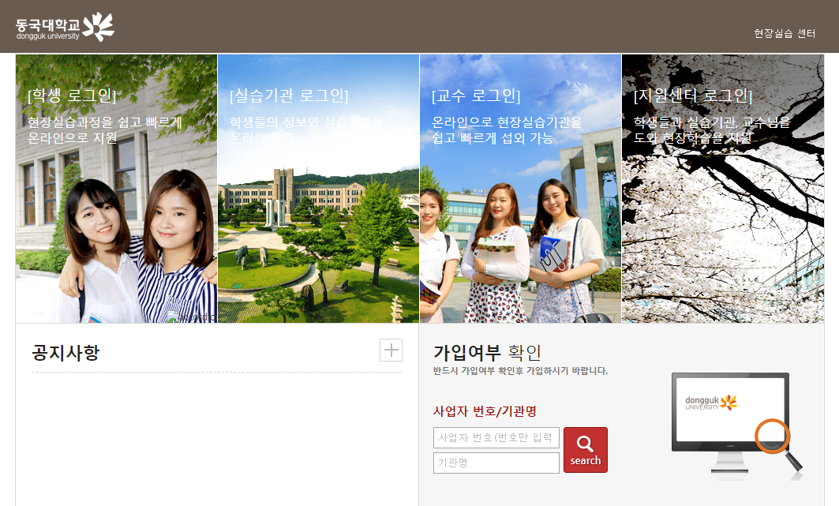
1. [학생] 로그인 하기
현장실습 시스템 로그인 페이지입니다. (URL : https://internship.dongguk.edu/index.do)
학생, 실습기관, 교수, 지원센터(학과담당자)로 구성된 사용자 분류 별 로그인을 지원합니다.
로그인 화면 하단에는 시스템 공지사항, 실습기관 시스템 가입, 실습기관 가입여부 확인 등 서브 컨텐츠로 구성이 됩니다.
학생
로그인
클릭
1. 학생 로그인을 클릭한 후, 학교에서 사용중인 아이디와 패스워드를 입력해주세요. ※ 아이디 및 패스워드는 Udrims와 동일.

Slide 5
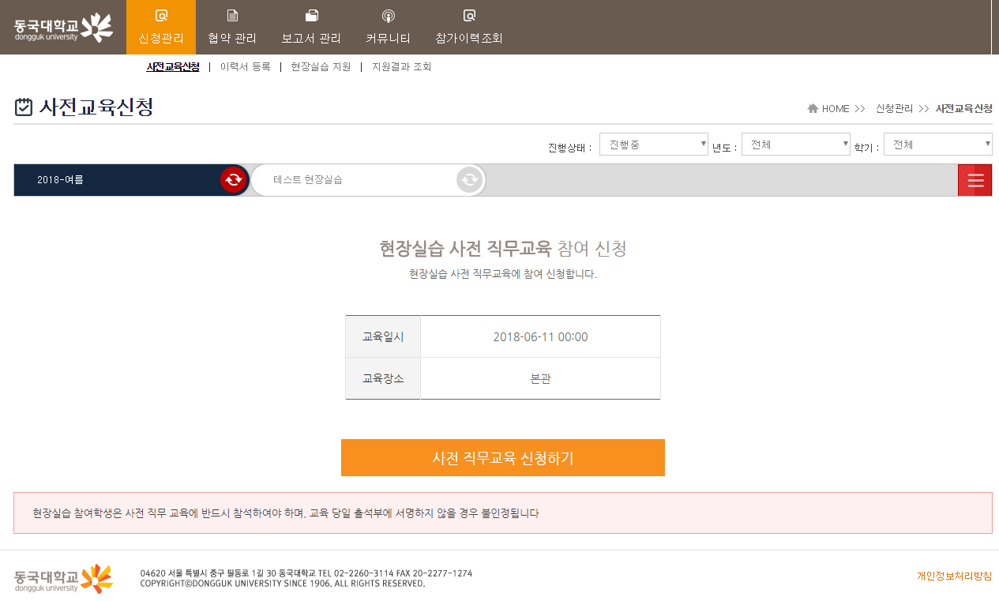
2. [학생] 사전교육신청
1
1. 사전교육에 참여할 현장실습을 선택 후, 사전 직무교육 신청해주세요.
※ 현장실습 참여 학생은 사전직무교육에 반드시 참석해야 하며, 교육당일 출석부에 서명하지 않을 경우 불인정.

Slide 6
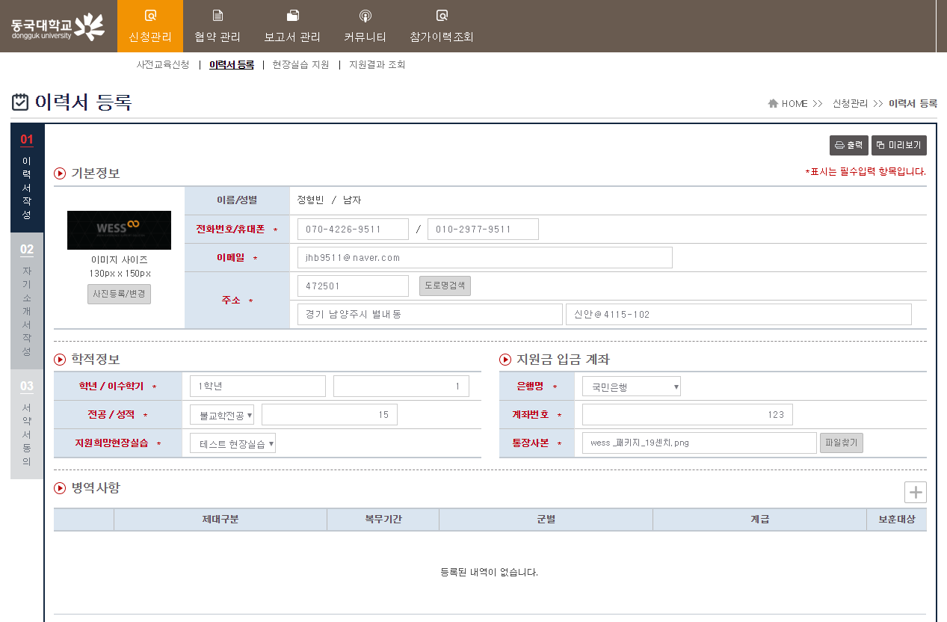
3. [학생] 이력서등록(신청관리>이력서 등록>이력서작성)
1
2
3
왼쪽의 탭을 클릭하여 이력서 작성, 자기소개서 작성, 서약서 동의 단계로 이동할 수 있습니다.
이력서를 작성합니다. 붉은색으로 표시된 항목은 필수 입력 사항입니다.
※ 지원금 입금계좌는 본인명의의 계좌 입력필수.
각 항목별로 새로운 입력 자료를 추가하고자 할 경우 + 버튼을 클릭합니다.
이력서를 저장합니다.

Slide 7
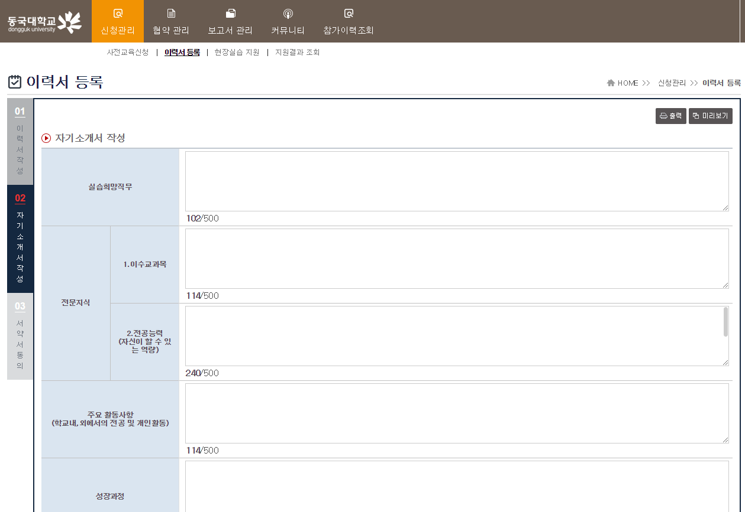
4. [학생] 자기소개서등록(신청관리>이력서 등록>자기소개서 작성)
1
1. 자기소개서를 작성하고 저장합니다.

Slide 8
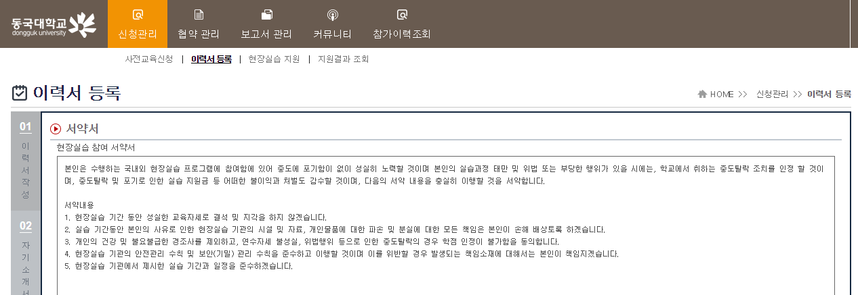
5. [학생] 서약서 작성(신청관리>이력서 등록>서약서 작성)
서약서 내용을 확인 후, 서약에 동의를 해주세요.
※ 서약서동의, 이력서 작성, 자기소개서 작성까지 완료한 학생에 한하여 실습 기관에 지원이 가능합니다.

Slide 9
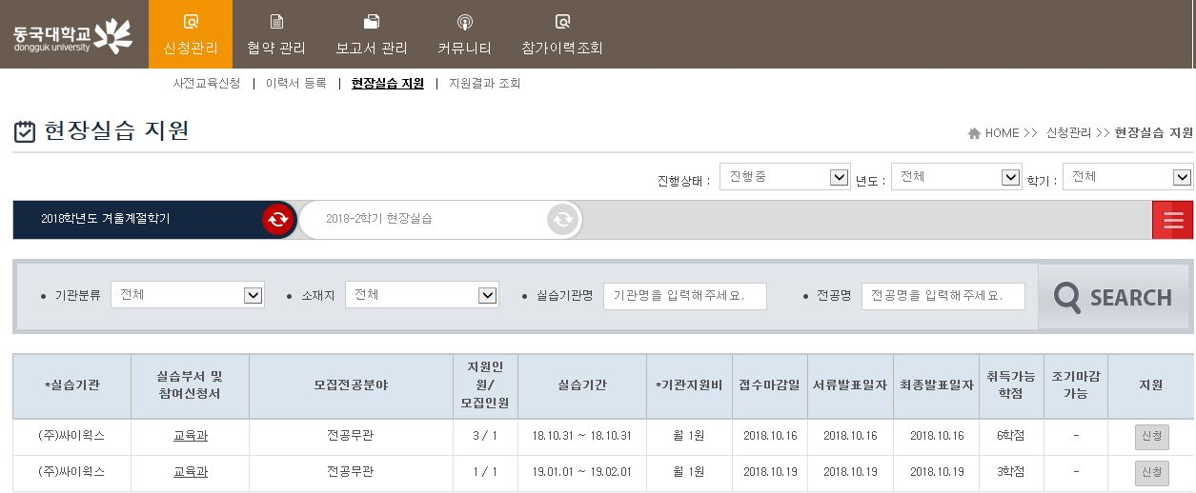
6. [학생] 기업 검색 및 지원하기 (신청관리>현장실습 지원) ① ★★★★★
1
3
2
4
기관분류와 소재지, 실습기관명, 전공명을 기준으로 검색할 수 있습니다.
실습기관의 부서정보를 클릭하여 참여신청서를 확인할 수 있습니다.
현장실습을 통해 취득 가능한 학점을 확인할 수 있습니다.
해당 실습기관에 지원하고자 하는 경우 [신청]버튼을 클릭하여 지원합니다.
<다음페이지 계속>

Slide 10
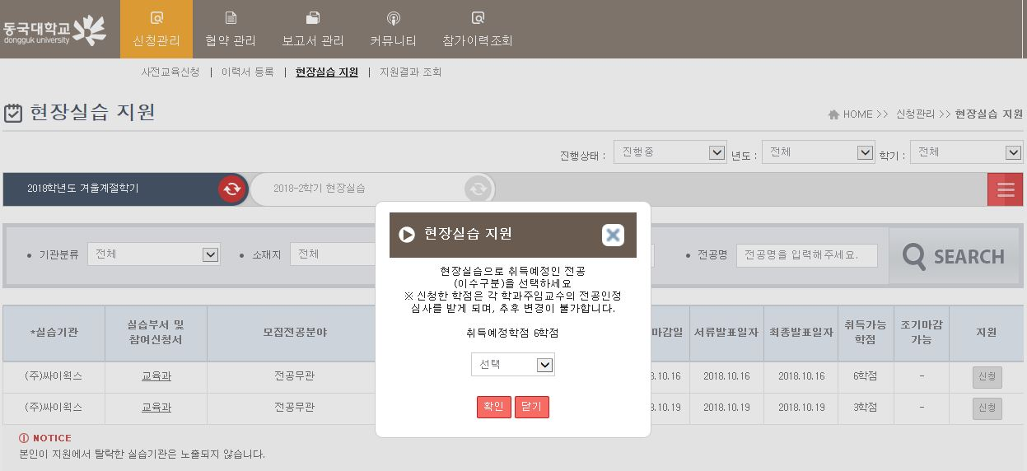
6. [학생] 기업 검색 및 지원하기 (신청관리>현장실습 지원) ② ★★★★★
1
현장실습을 통해 학점으로 인정받을 전공(이수구분)을 선택하세요. ★★★★★
※ 신청한 학점은 학과 주임교수의 전공인정심사를 받게 되며, 추후 변경이 불가합니다.
※ 정규학기(1,2학기) : 주전공전문, 복수전공전문 중 선택가능.
계절학기(여름,겨울학기) : 주전공전문, 복수전공전문, 자유선택 중 선택가능.
※ 동일 이수구분으로 신청하여야함.
예시) 주전공전문3+주전공전문3 또는 복수전공전문3+복수전공전문3 또는 자유선택3+자유선택3 중 선택, 주전공전문3+복수전공전문3 등 이수구분 혼합불가.

Slide 11
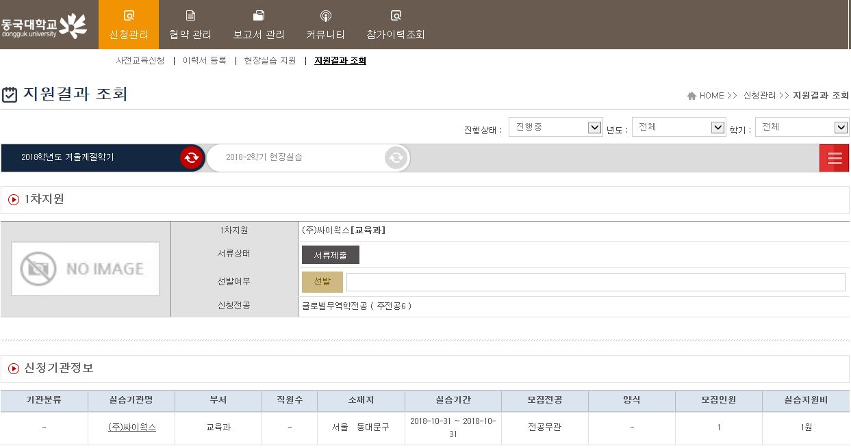
7. [학생] 지원결과조회(신청관리>지원결과조회)
1
2
지원상태, 서류상태, 선발여부와 신청기관정보 등의 내용을 확인할 수 있습니다.
본인이 신청한 학점(전공)을 확인할 수 있습니다.
※ 신청한 학점은 학과 주임교수의 전공인정심사를 받게 되며, 추후 변경이 불가합니다.

Slide 12
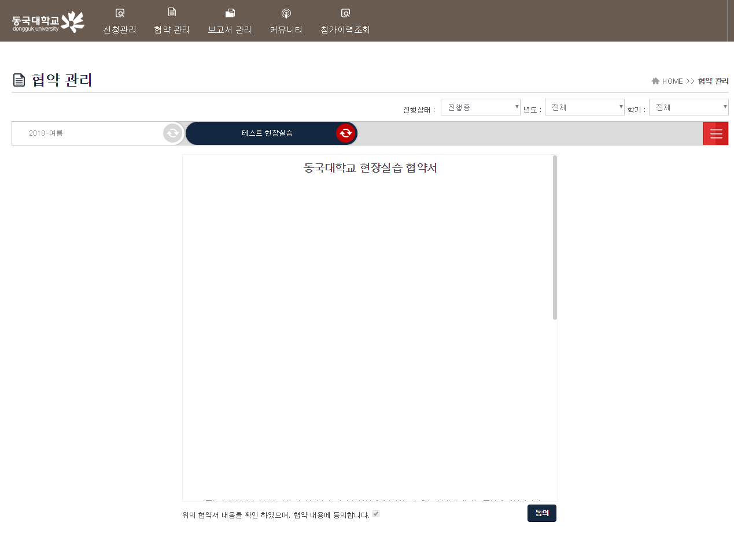
8. [학생] 3자 협약(협약 관리>동의)
현장실습 참여 학생이 선발이 완료된 시점부터 3자협약을 체결할 수 있습니다.
학생과 기관과 학교 간의 협약으로 세 구성원들이 모두 동의를 해야 합니다.
※ 현장실습 시작 전. 반드시 3자 협약을 완료하여야 합니다.
※ 협약을 완료해야 보고서 작성이 가능합니다.

Slide 13
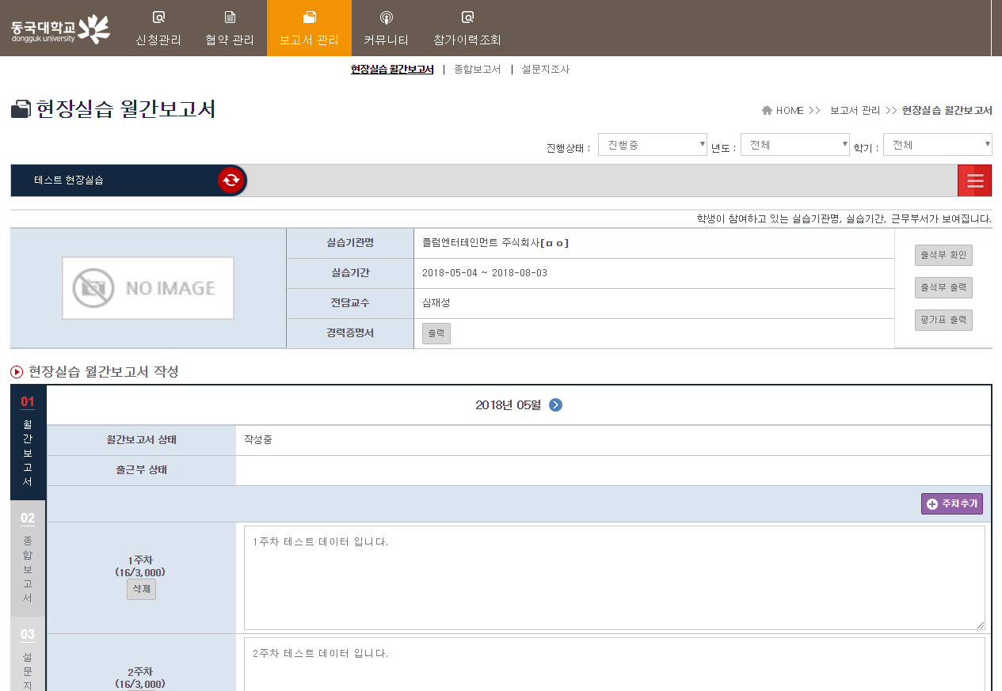
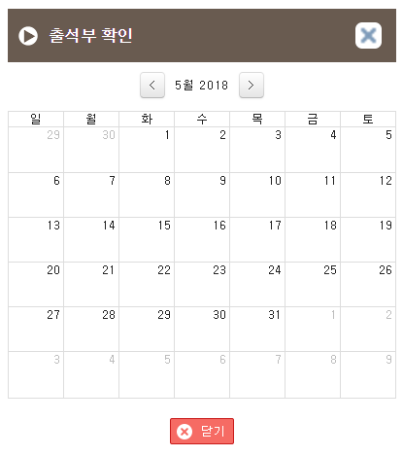
9. [학생] 보고서작성(보고서관리>현장실습 월간보고서)
2
1
왼쪽의 탭을 클릭하여 월간보고서, 종합보고서, 설문지조사 단계로 이동할 수 있습니다.
(월간보고서는 주차별 추가해서 작성할 수 있으며, 최소 300자 이상 입력해야 함)
2. [출석부 확인] 버튼을 클릭하면 실습기관에서 평가한 출석부를 확인할 수 있습니다.

Slide 14
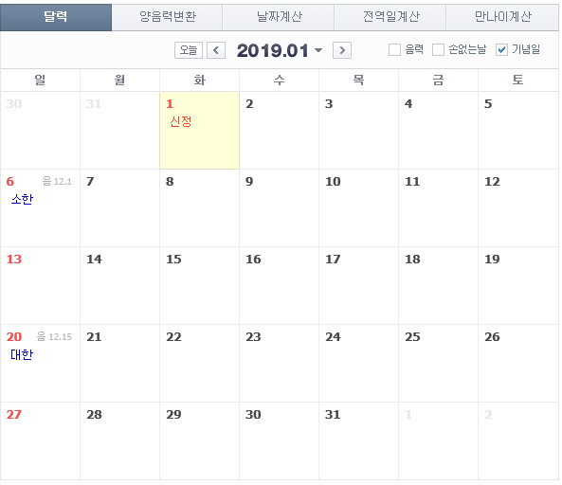
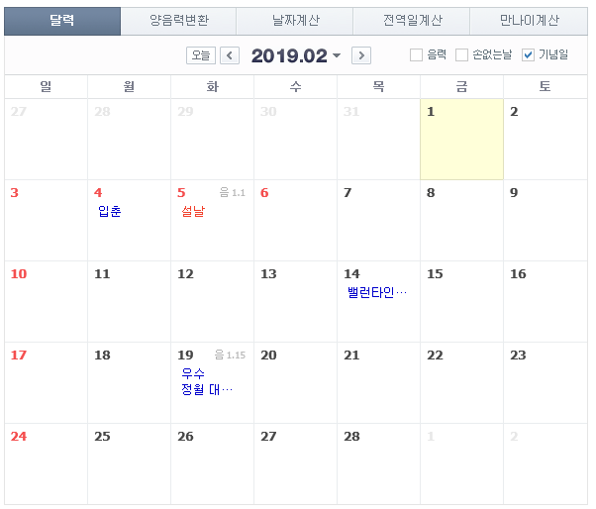





참고) 월간보고서 작성주차 (1월/2월)

Slide 15
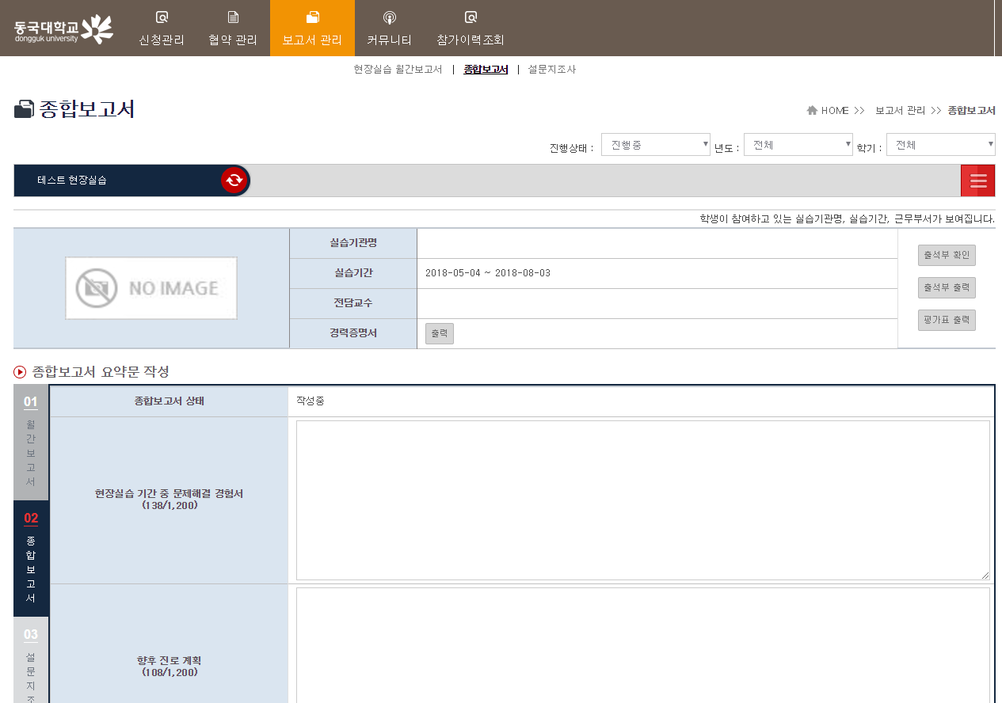
10. [학생] 보고서작성(보고서관리>종합보고서)
1
종합보고서를 입력합니다.

Slide 16
감사합니다.

